Slide 1
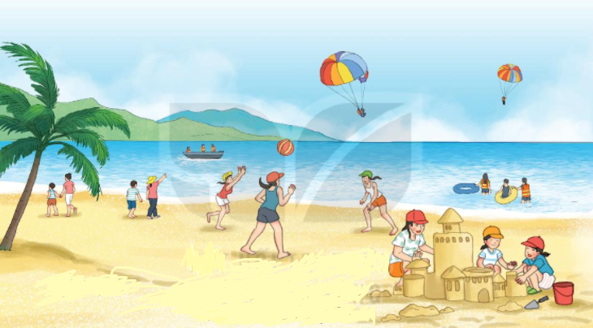
1
Quan sát tranh và cho biết em thấy những gì trong tranh

Slide 2
8
ĐẤT NƯỚC VÀ CON NGƯỜI
Bài 6
DU LỊCH BIỂN VIỆT NAM

Slide 3

2
Đọc
Đọc mẫu
Du lịch biển Việt Nam
Biển nước ta nơi đâu cũng đẹp. Thanh Hóa, Đà Nẵng, Khánh Hòa, …có những bãi biển nổi tiếng, được du khách yêu thích. Nhưng suốt chiều dài đất nước cũng còn nhiều bãi biển còn hoang sơ.
Đi biển, bạn sẽ được thỏa sức bơi lội, nô đùa trên sóng, nhặt vỏ sò, xây lâu đài trên cát. Nếu đến Mũi Né, bạn sẽ được ngắm nhìn những đồi cát mênh mông. Cát bay làm cho hình dạng các đồi cát luôn thay đổi. Trượt cát ở đây rất thú vị.
Biển là món quà kì diệu mà thiên nhiên đã ban tặng cho nước ta.
( Cẩm Anh )
Đọc nối tiếp câu lần 1.
Em hãy tìm từ khó đọc, khó hiểu trong bài.

Slide 4



Luyện đọc câu dài
Thanh Hóa, Đà Nẵng, Khánh Hòa,… có những bãi biển nổi tiếng, được du khách yêu thích. Nhưng suốt chiều dài đất nước cũng còn nhiều bãi biển còn hoang sơ.

Slide 5
2
Đọc
Du lịch biển Việt Nam
Biển nước ta nơi đâu cũng đẹp. Thanh Hóa, Đà Nẵng, Khánh Hòa, …có những bãi biển nổi tiếng, được du khách yêu thích. Nhưng suốt chiều dài đất nước cũng còn nhiều bãi biển còn hoang sơ.
Đi biển, bạn sẽ được thỏa sức bơi lội, nô đùa trên sóng, nhặt vỏ sò, xây lâu đài trên cát. Nếu đến Mũi Né, bạn sẽ được ngắm nhìn những đồi cát mênh mông. Cát bay làm cho hình dạng các đồi cát luôn thay đổi. Trượt cát ở đây rất thú vị.
Biển là món quà kì diệu mà thiên nhiên đã ban tặng cho nước ta.
( Cẩm Anh )
Đọc nối tiếp câu lần 2.

Slide 6
Du lịch biển Việt Nam
Biển nước ta nơi đâu cũng đẹp. Thanh Hóa, Đà Nẵng, Khánh Hòa,…có những bãi biển nổi tiếng, được du khách yêu thích. Nhưng suốt chiều dài đất nước cũng còn nhiều bãi biển còn hoang sơ.
Đi biển, bạn sẽ được thỏa sức bơi lội, nô đùa trên sóng, nhặt vỏ sò, xây lâu đài trên cát. Nếu đến Mũi Né, bạn sẽ được ngắm nhìn những đồi cát mênh mông. Cát bay làm cho hình dạng các đồi cát luôn thay đổi. Trượt ở đây rất thú vị.
Biển là món quà kì diệu mà thiên nhiên đã ban tặng cho nước ta.
( Cẩm Anh )
2
Đọc
1
2
VB chia thành mấy đoạn ?
Đọc nối tiếp đoạn 2 lần

Slide 7
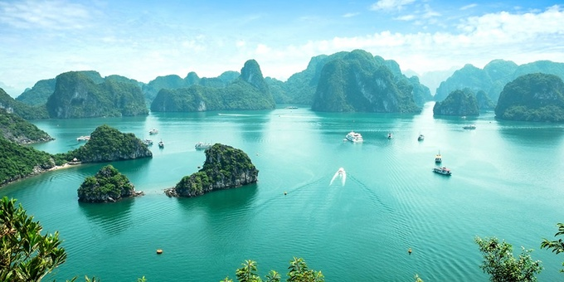
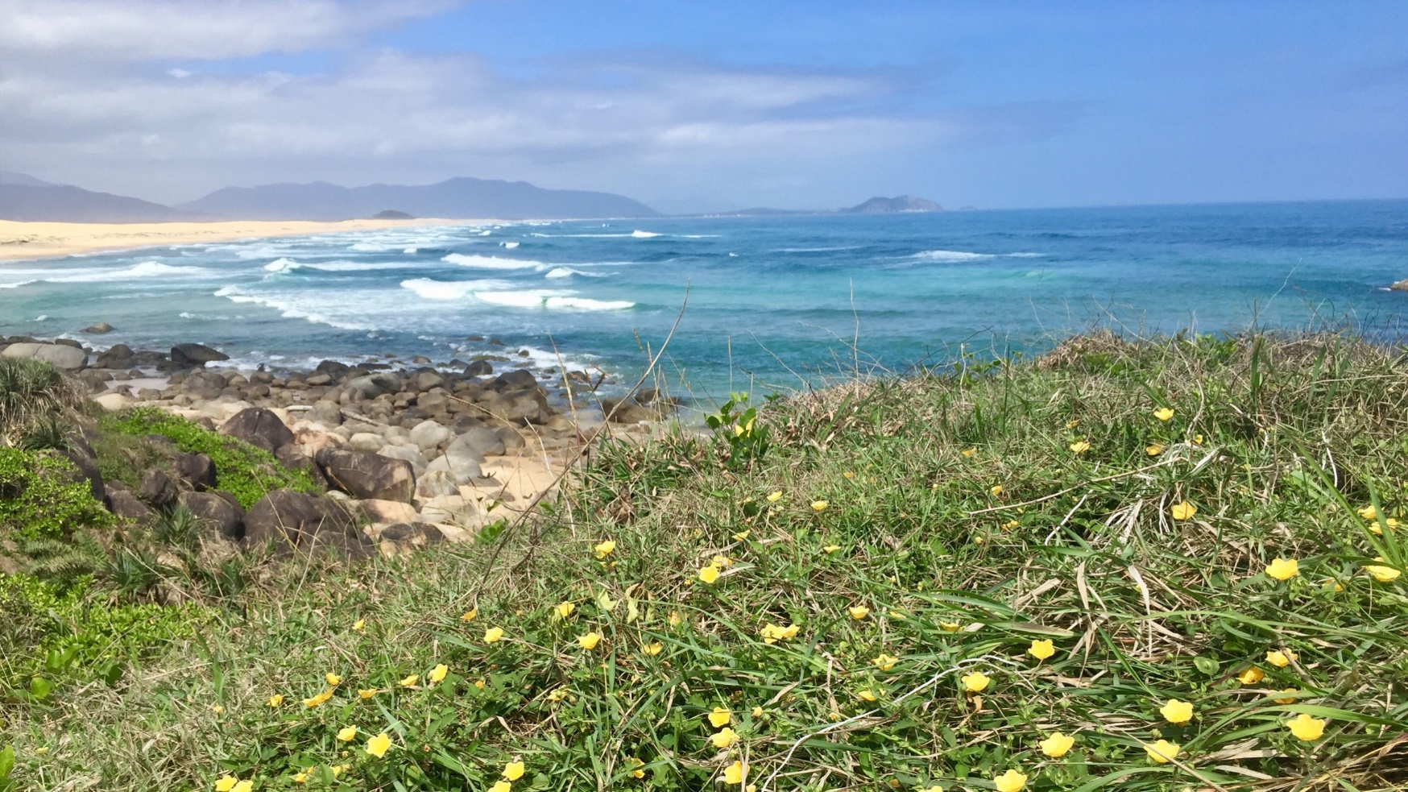
Giải nghĩa từ
Hoang sơ : Cảnh hoàn toàn tự nhiên chưa có sự tác động của con người.
Kì diệu: cái gì đó rất lạ lùng, làm cho người ta phải ca ngợi , khâm phục.

Slide 8
Đọc
Du lịch biển Việt Nam
Biển nước ta nơi đâu cũng đẹp. Thanh Hóa, Đà Nẵng, Khánh Hòa,…có những bãi biển nổi tiếng, được du khách yêu thích. Nhưng suốt chiều dài đất nước cũng còn nhiều bãi biển còn hoang sơ.
Đi biển, bạn sẽ được thỏa sức bơi lội, nô đùa trên sóng, nhặt vỏ sò, xây lâu đài trên cát. Nếu đến Mũi Né, bạn sẽ được ngắm nhìn những đồi cát mênh mông. Cát bay làm cho hình dạng các đồi cát luôn thay đổi. Trượt cát ở đây rất thú vị.
Biển là món quà kì diệu mà thiên nhiên đã ban tặng cho nước ta.
( Cẩm Anh )
2
1
2
Đọc toàn bài
Đọc theo nhóm
Thi đọc theo nhóm

Slide 9
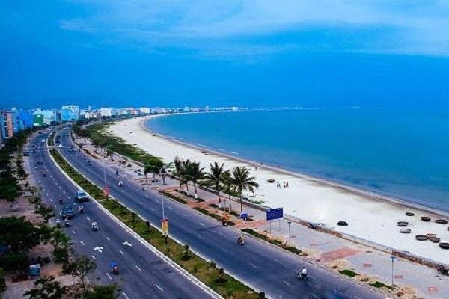
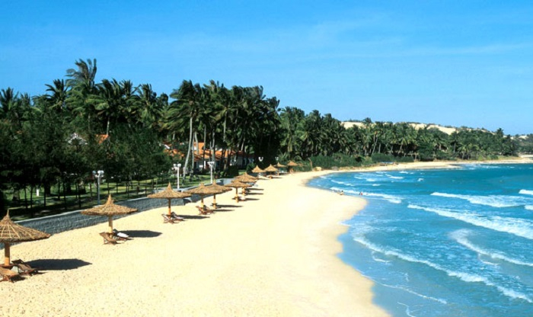
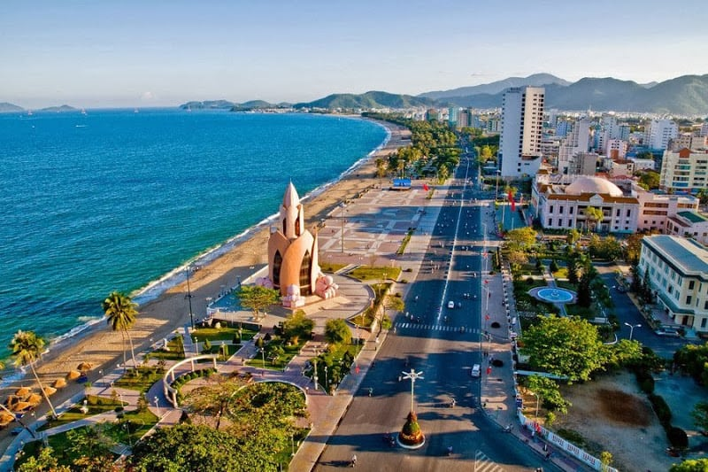
3
Trả lời câu hỏi
Đọc thầm đoạn 1
Trong bài đọc, những bãi biển nổi tiếng của nước ta có ở đâu ?
Biển nước ta nơi đâu cũng đẹp. Thanh Hóa, Đà Nẵng, Khánh Hòa,…có những bãi biển nổi tiếng, được du khách yêu thích. Nhưng suốt chiều dài đất nước cũng còn nhiều bãi biển còn hoang sơ.
Sầm Sơn
Mĩ Khê
Nha Trang

Slide 10
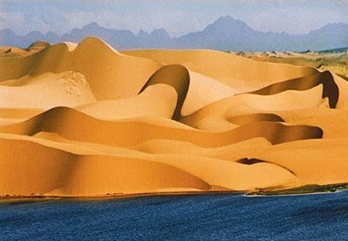
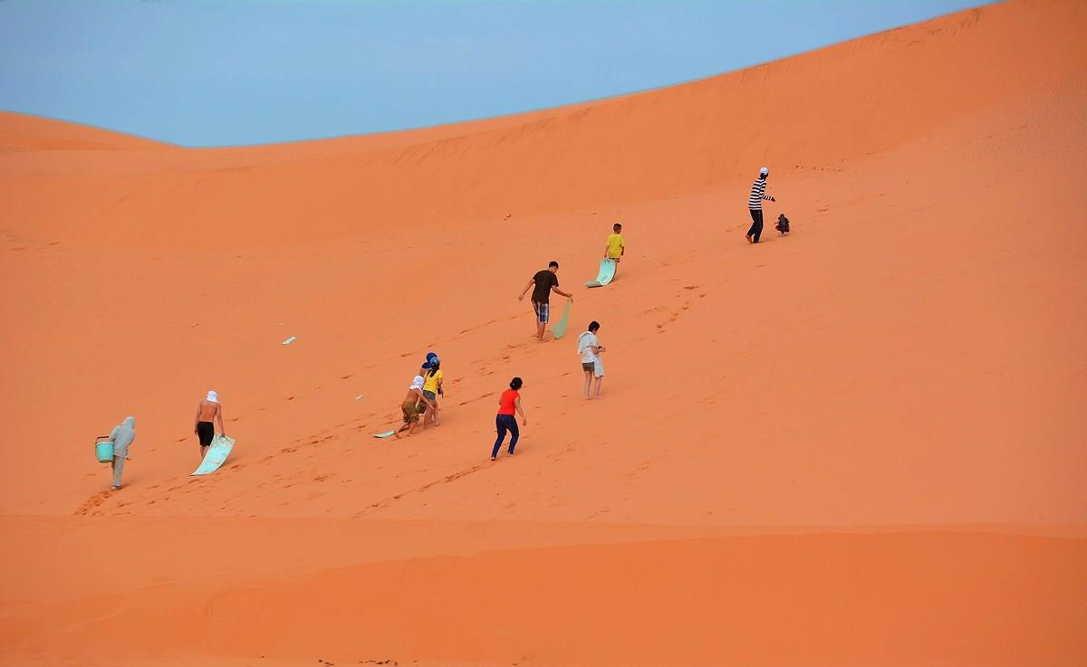
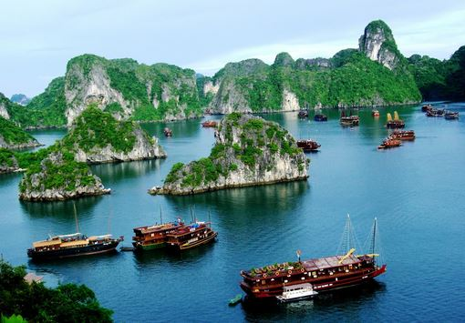
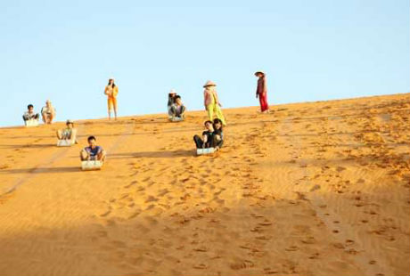
3
Trả lời câu hỏi
Đọc thầm đoạn 2
Đi biển, bạn sẽ được thỏa sức bơi lội, nô đùa trên sóng, nhặt vỏ sò, xây lâu đài trên cát. Nếu đến Mũi Né, bạn sẽ được ngắm nhìn những đồi cát mênh mông. Cát bay làm cho hình dạng các đồi cát luôn thay đổi. Trượt cát ở đây rất thú vị.
Biển là món quà kì diệu mà thiên nhiên đã ban tặng cho nước ta.
Chúng ta có thể làm gì khi đến biển?
Nếu đến Mũi Né, bạn sẽ được ngắm cảnh đẹp gì?
Vì sao hình dạng của những đồi cát luôn thay đổi?

Slide 11
Đọc
Du lịch biển Việt Nam
Biển nước ta nơi đâu cũng đẹp. Thanh Hóa, Đà Nẵng, Khánh Hòa,…có những bãi biển nổi tiếng, được du khách yêu thích. Nhưng suốt chiều dài đất nước cũng còn nhiều bãi biển còn hoang sơ.
Đi biển, bạn sẽ được thỏa sức bơi lội, nô đùa trên sóng, nhặt vỏ sò, xây lâu đài trên cát. Nếu đến Mũi Né, bạn sẽ được ngắm nhìn những đồi cát mênh mông. Cát bay làm cho hình dạng các đồi cát luôn thay đổi. Trượt cát ở đây rất thú vị.
Biển là món quà kì diệu mà thiên nhiên đã ban tặng cho nước ta.
( Cẩm Anh )
2

Slide 12


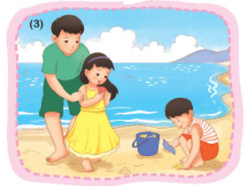
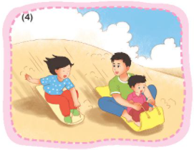
6
Quan sát tranh và nói những điều em thích khi đi biển
bơi lội
Con thích bơi lội để được thỏa sức vui đùa với nước.
Con thích nhặt vỏ sò, vỏ ốc để làm quà khi đi biển về.
Con thích trượt cát trên những đồi cát rộng mênh mông .
Con thích xây lâu đài trên cát bởi vì đó là công trình con dựng lên được.
Đây là những hoạt động gì khi đi biển ?
xây lâu đài trên cát
nhặt vỏ sò, vỏ ốc
trượt cát

Slide 13
8
Tìm trong hoặc ngoài bài đọc Du lịch biển Việt Nam từ ngữ có tiếng chứa vần anh, ach, ươt, ươp
anh
bánh cuốn, nhanh nhẹn, màu xanh, củ hành, ….
cuốn sách, sạch sẽ, cây bạch đàn, vách núi,…
ach
mượt mà, lướt ván, thướt tha, vượt lên, …
ươt
ươp
quả mướp, ướp cá, cướp cờ, nườm nượp, ...

Slide 14
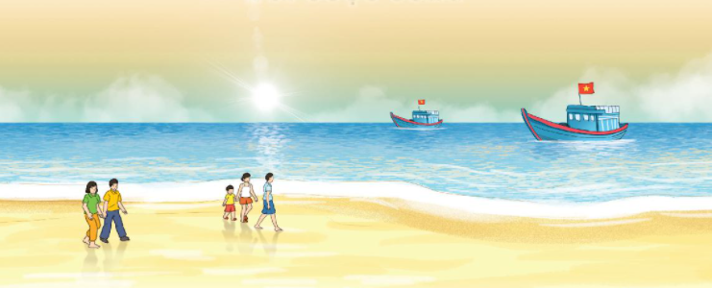
9
Đặt tên cho bức tranh dưới đây
Bình minh trên biển
Đi dạo trên bãi biển

